Slide 1
Security VPC(FGT and FWB)Integrate with GWLB
Notes:
大家好，今天跟大家分享Fortinet在AWS上的安全连接与流量威胁检测方案

Slide 2











逻辑拓扑
GWLB
Endpoint
Security VPC
App VPC-1
IGW
客户一期项目通过GWLB连通多个VPC与Security VPC
部署架构，实现南北安全流量检测；
客户二期项目在Security VPC中加入FortiWeb设备实现应
用安全防护。
北向流量：从Internet进入访问NLB或ALB或Server的流量
先通过FGT进行IPS和防病毒检查扫描，在送到FWB进行基
于WAF攻击防护检测，最后流量转给相应NLB或ALB或Server
南向流量：Server将流量转给NAT网关，NAT网关将流量传递
给GWLBE，GWLBe通过private-link传给GWLB，最后通过FGT进行IPS和防病毒扫描，流量再传递给GWLBe，最终通过
IGW发送到Internet目的URL
整个架构VPC互联通过Peering Connection成本低于TGW，配置会由VPC数量增加而增加。
PrivateLink
NAT gateway
Network
Load Balancer
FortiGate
AZ1
PrivateLink
GWLB
Endpoint
Gateway Load Balancer
App VPC-2
IGW
Peering connection
FortiGate
AZ2
PrivateLink
NAT gateway
Application
Load Balancer
Peering connection
FortiWeb
AZ1
App VPC-3
IGW
GWLB
Endpoint
Peering connection
FortiWeb
AZ2
NAT gateway
EC2- 互联网 Web流量安全检查
PrivateLink
Peering Connection
Route Table

Slide 3
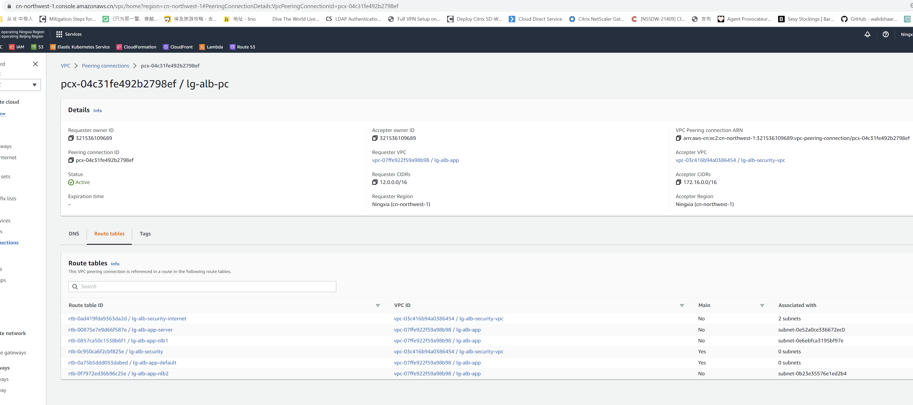
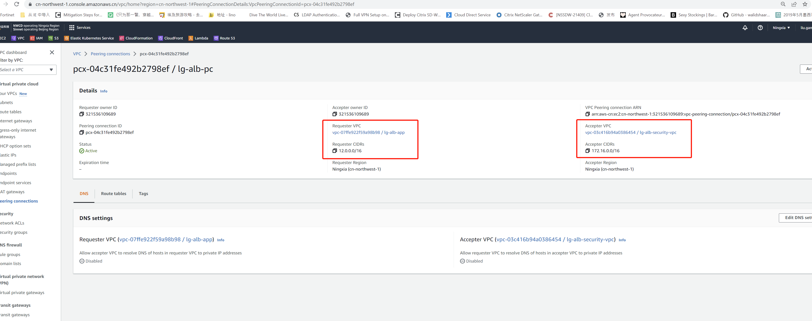
Peer Connection配置
配置完Peer Connection之后需要Accept Action才能使得其正常Work，此外注意事项是SEC VPC建议使用RFC1918私网地址，否则会影响NLB或ALB关联相应IP

Slide 4
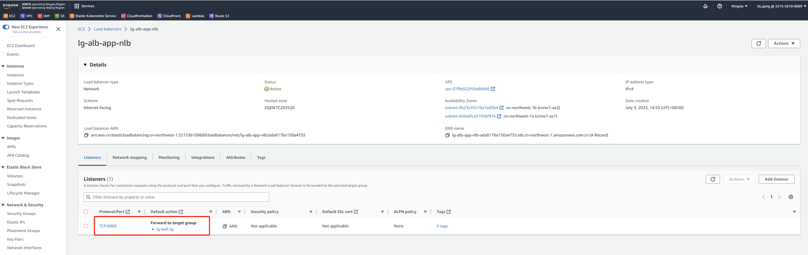
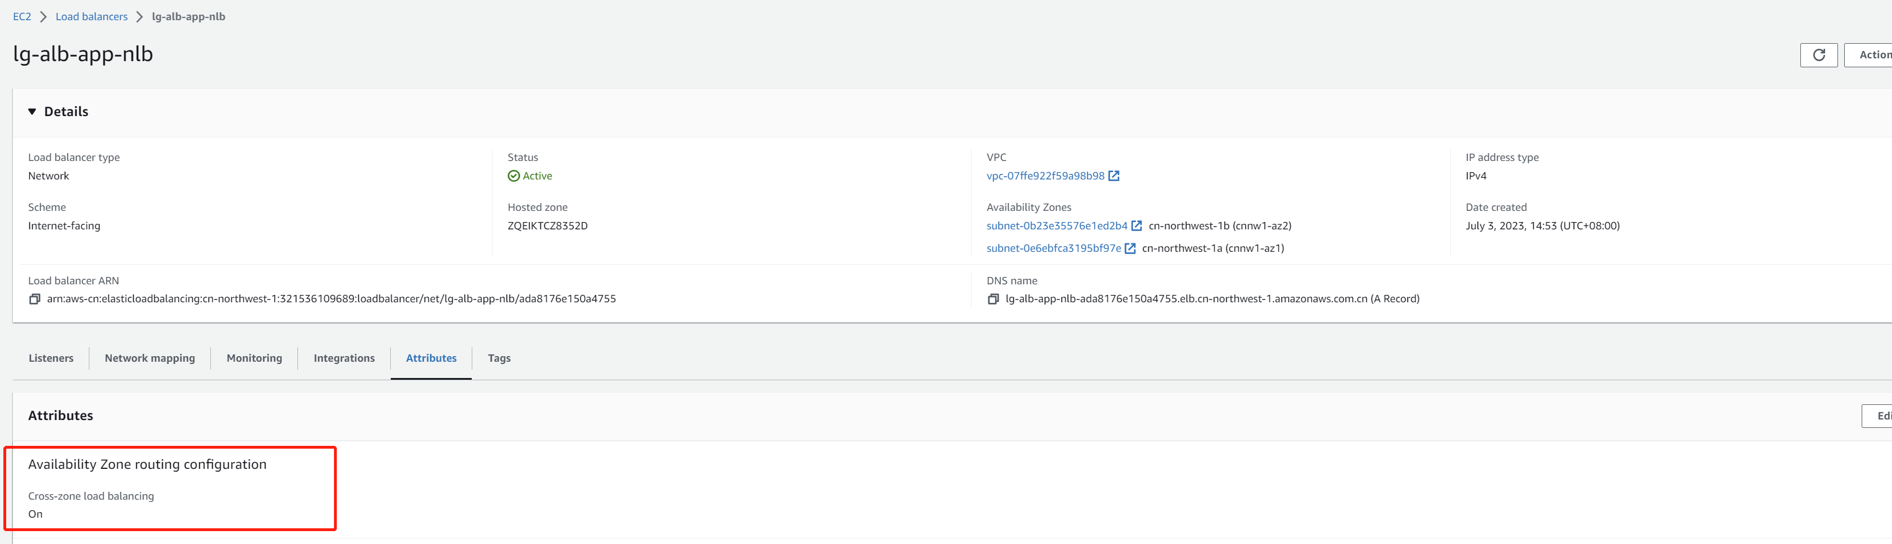
NLB配置-1
注意事项是SEC VPC建议使用RFC1918私网地址，否则会影响NLB或ALB关联相应IP
Notes:
此架构下NLB或ALB下面关联的Target Group是WAF VS地址+端口，设置保留client真实IP，WAF关联的真实的Server+端口

Slide 5
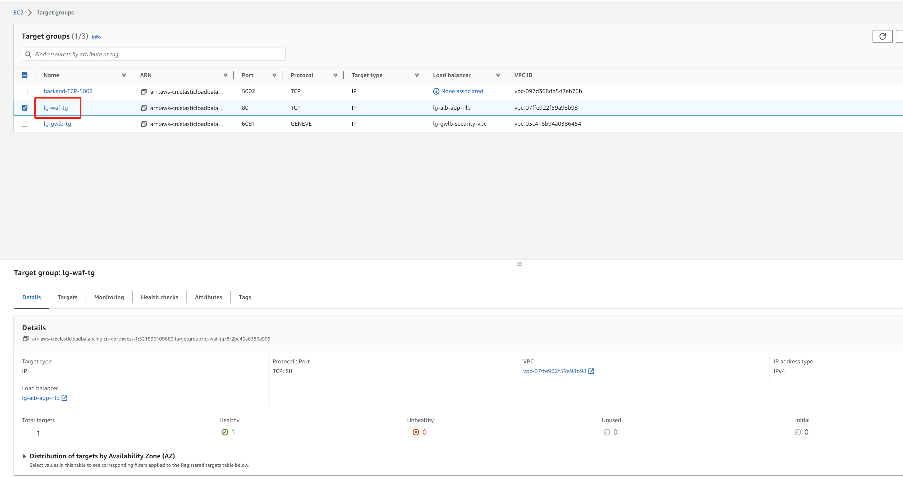
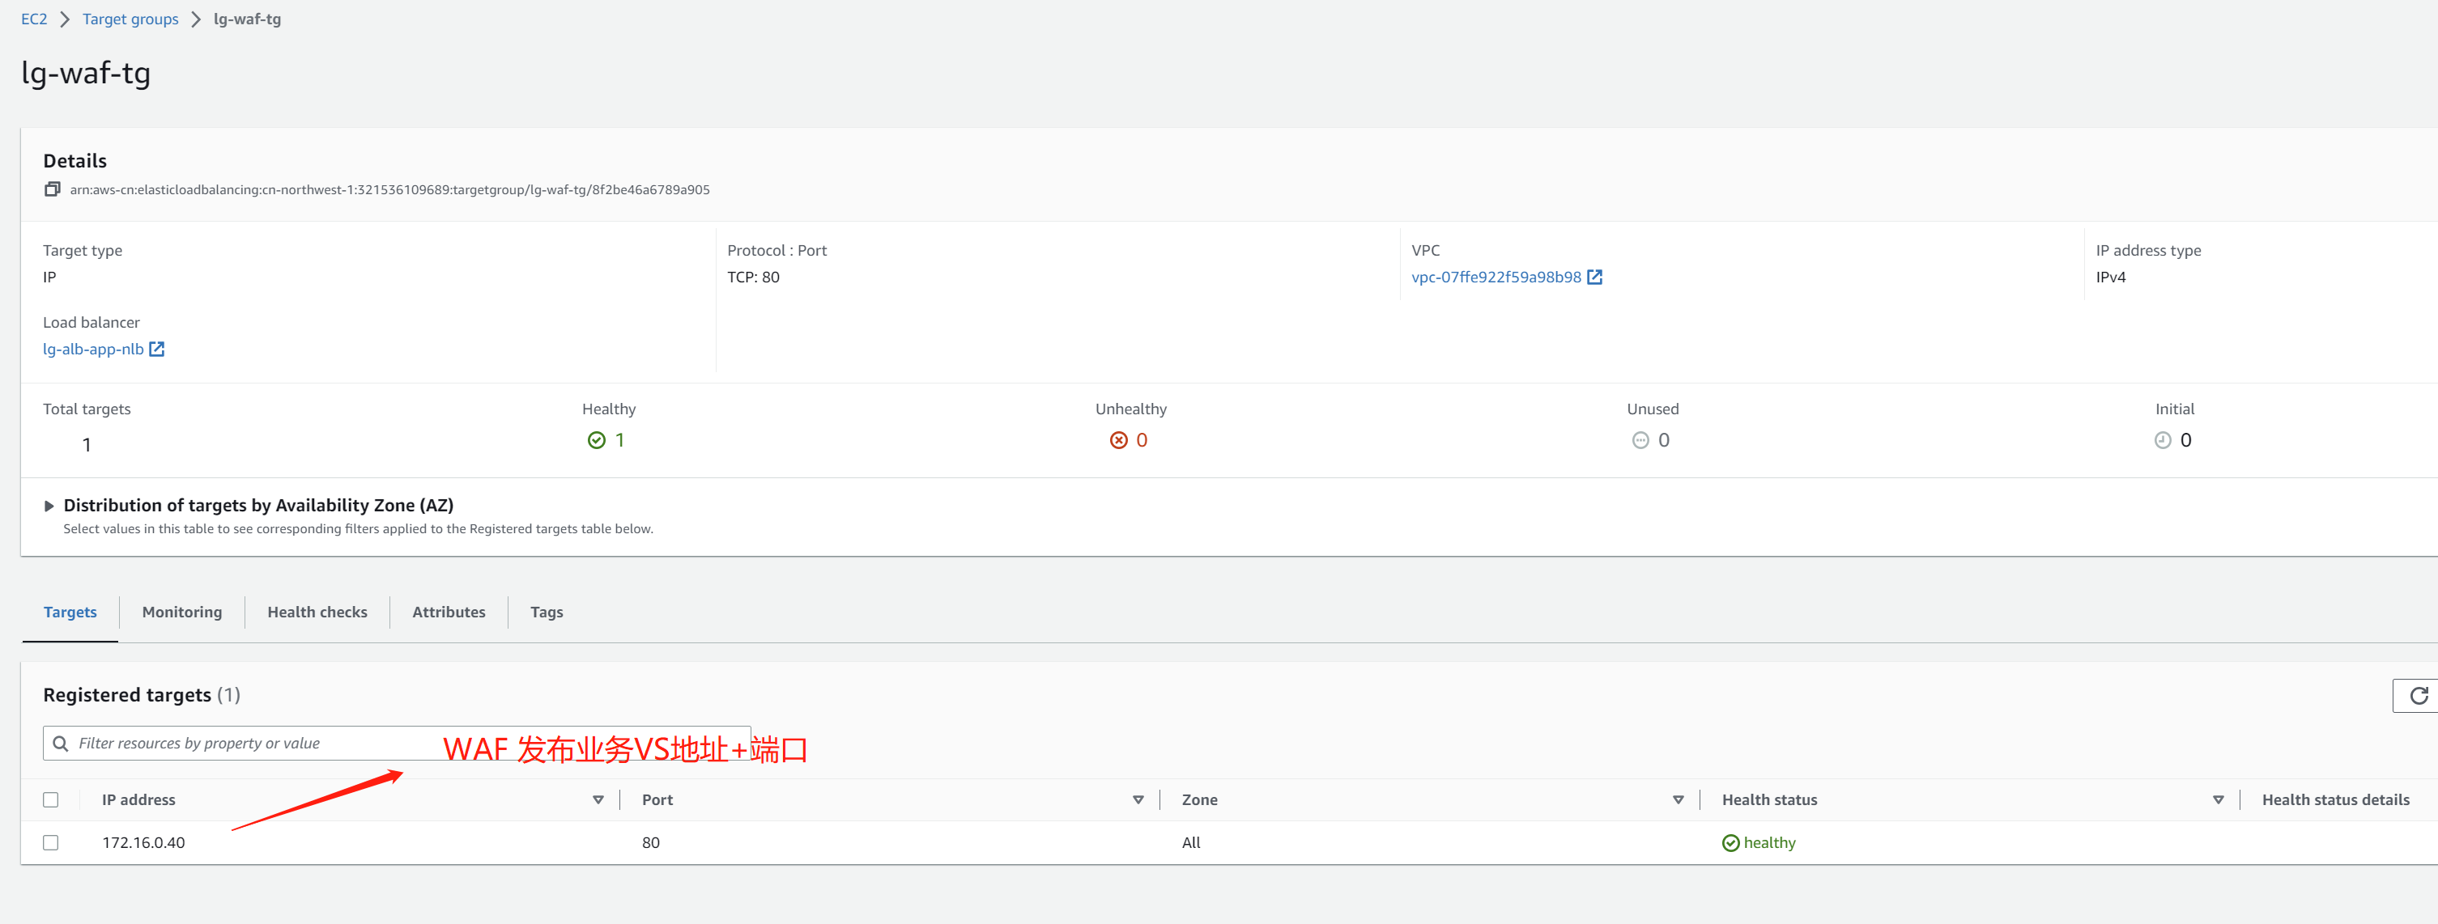
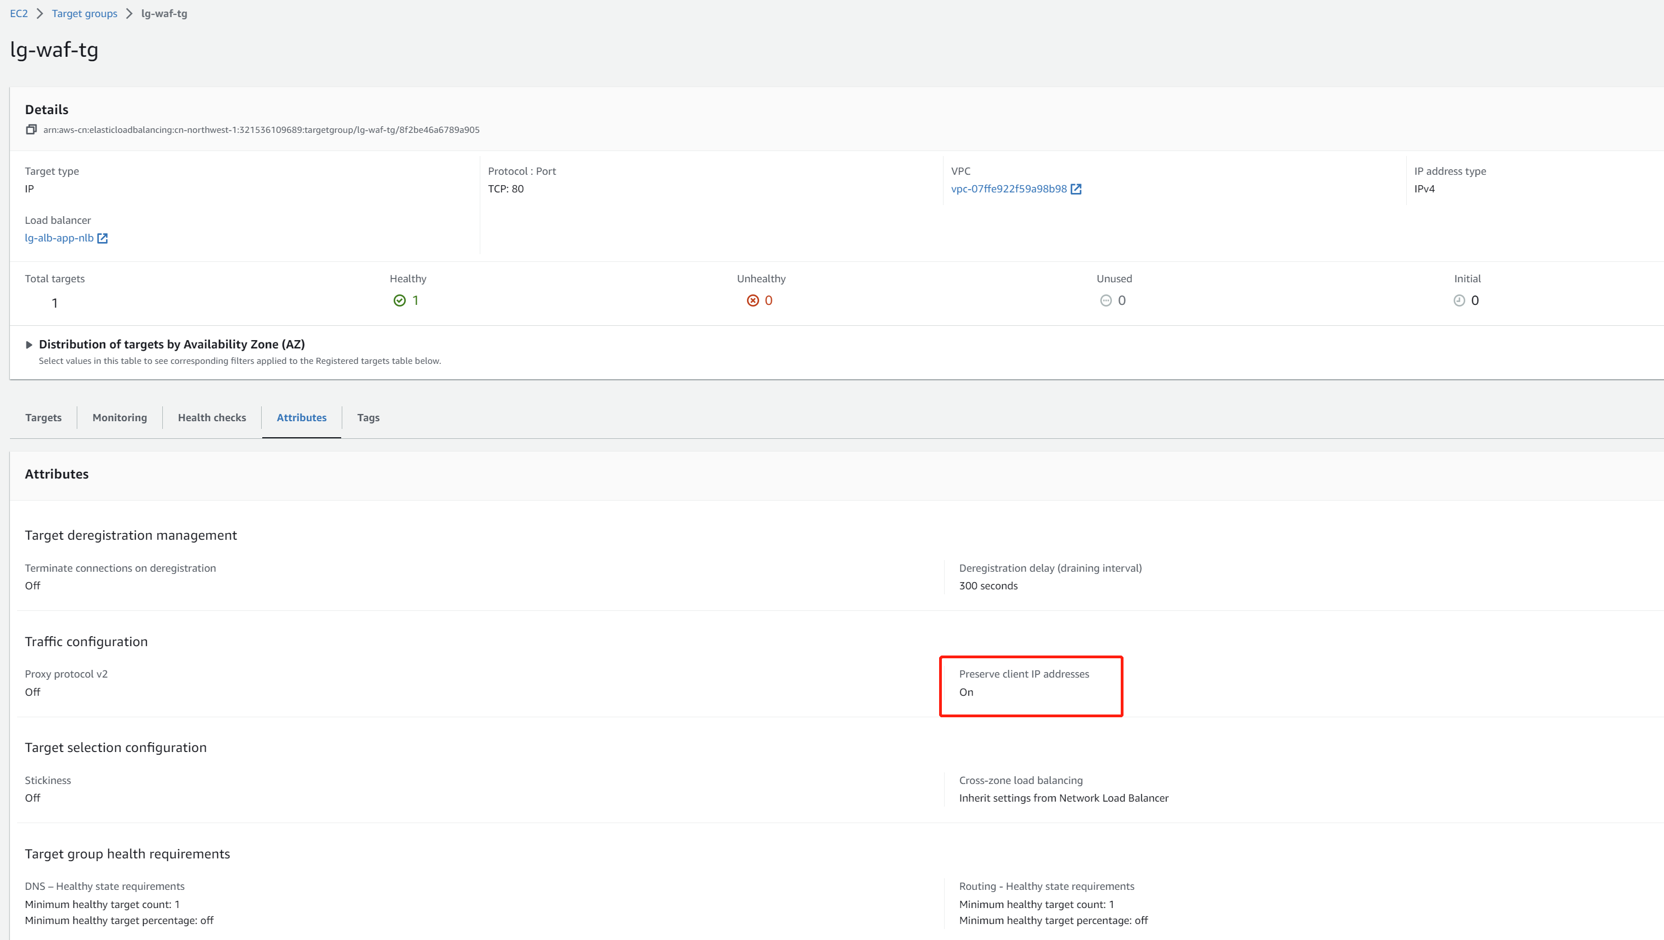
NLB配置-2
Notes:
此架构下NLB或ALB下面关联的Target Group是WAF VS地址+端口，设置保留client真实IP，WAF关联的真实的Server+端口

Slide 6
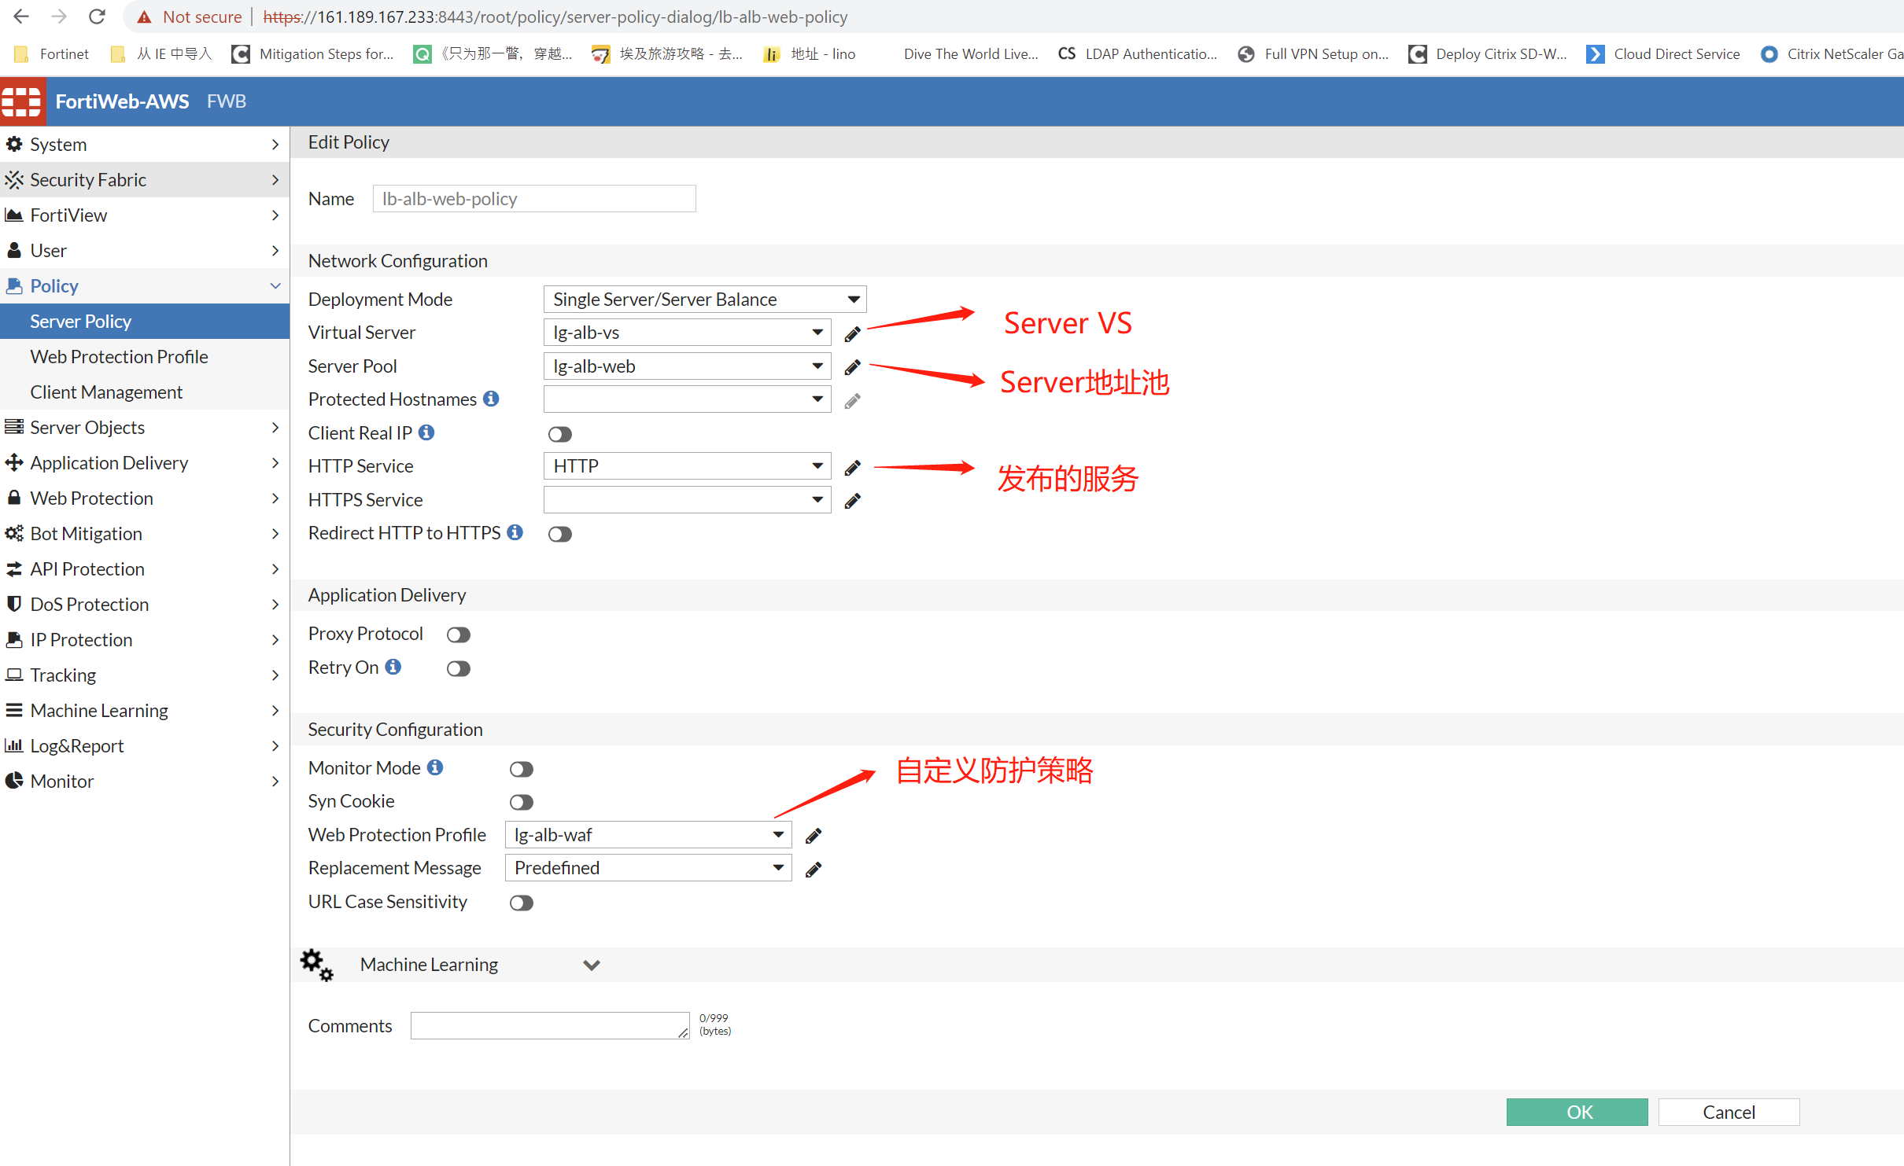
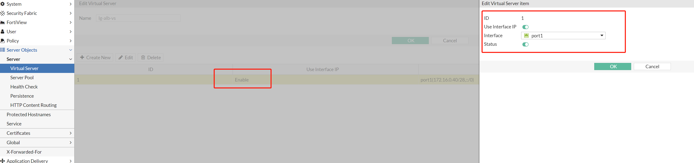
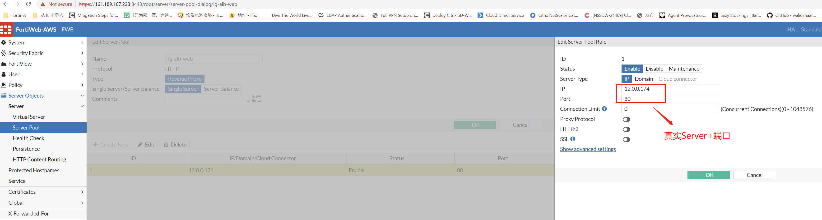
WAF配置
Notes:
WAF关联的真实的Server+端口

Slide 7
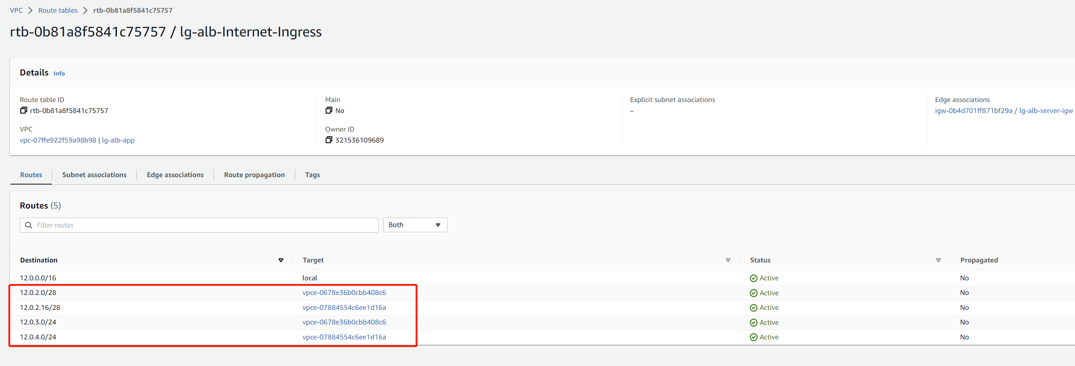
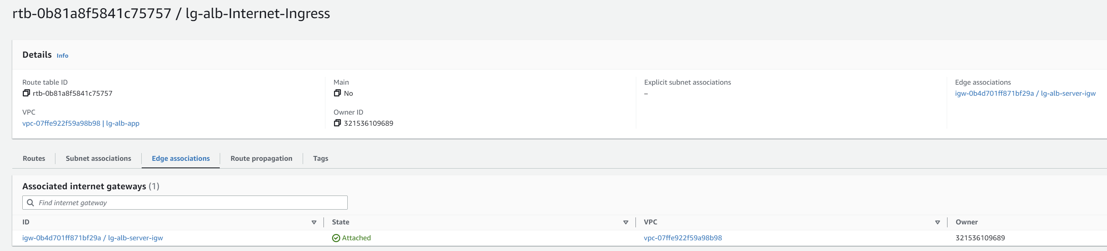
Internet Ingress路由表
Notes:
所有入项去往NAT网关和NLB或ALB或Server的路由指向GWLBE

Slide 8
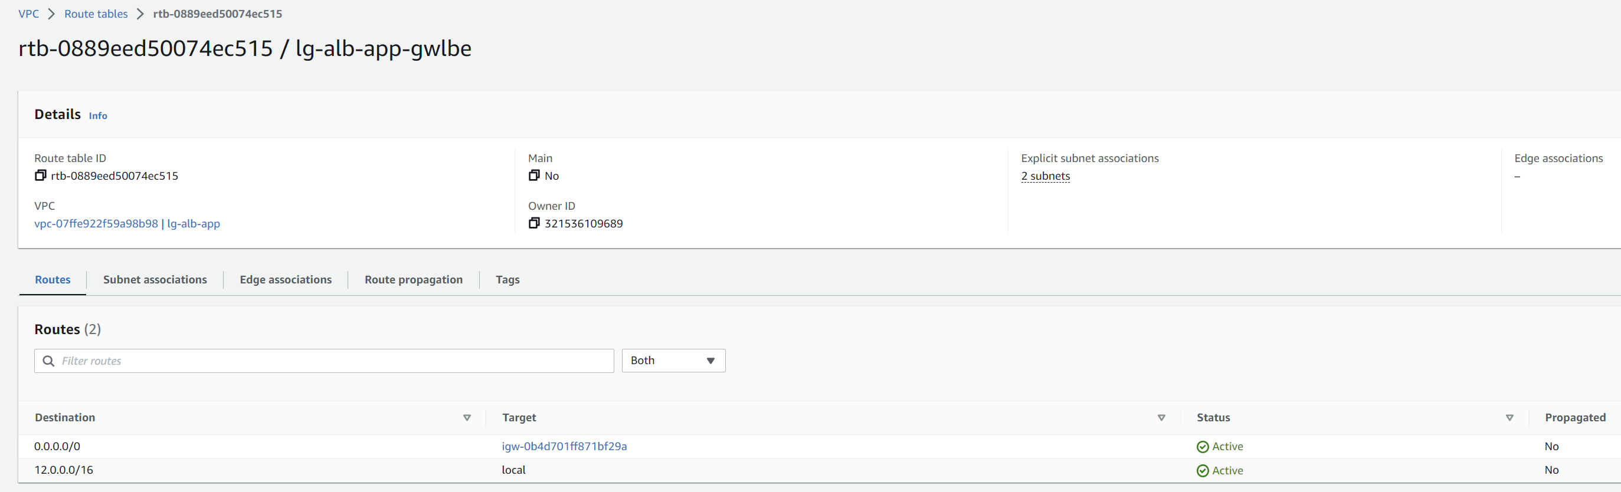
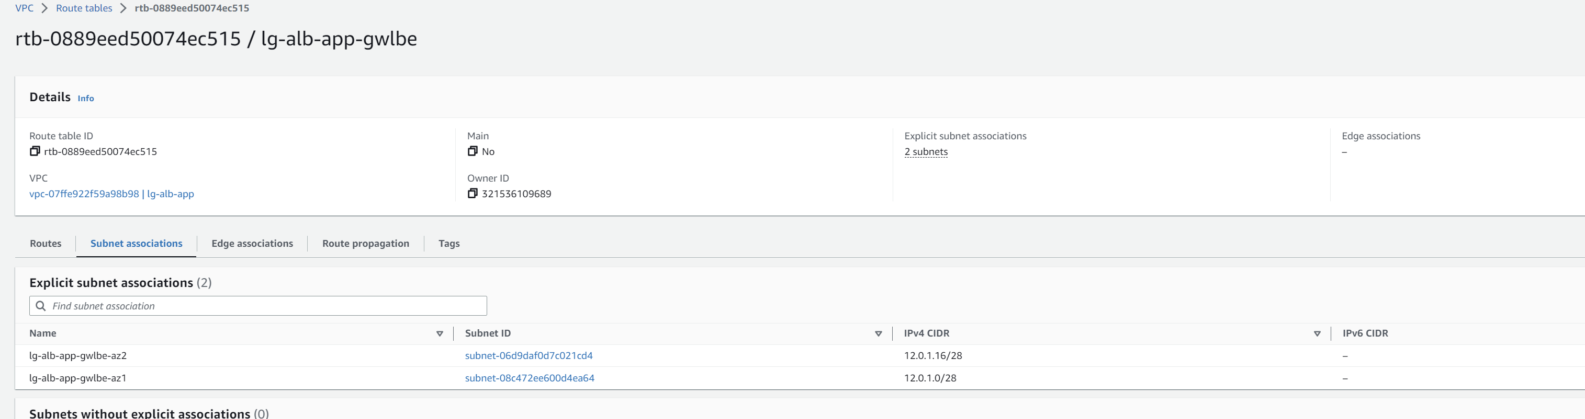
GWLBE路由表
Notes:
GWLBE出向流量是默认指向IGW - 关联所有GWLBE Subnet

Slide 9
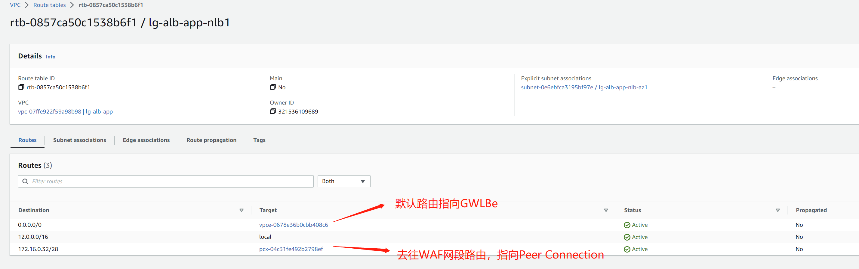
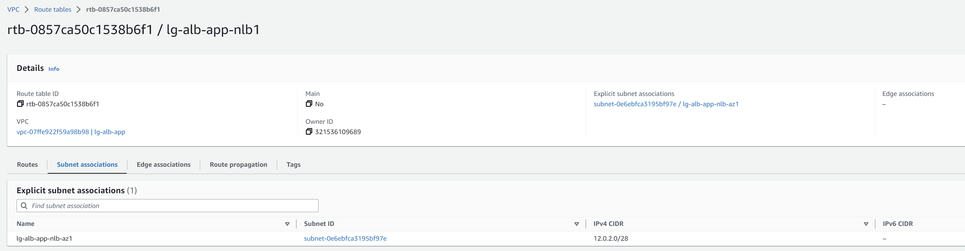
NLB-1路由表
Notes:
NLB默认指向GWLBE，去往WAF回指路由指向peer connection，注意设置NLB、ALB时设置Internet 先将NLB或ALB Subnet放到可以直接通过IGW的路由表，后续再修改成截图的路由条目

Slide 10
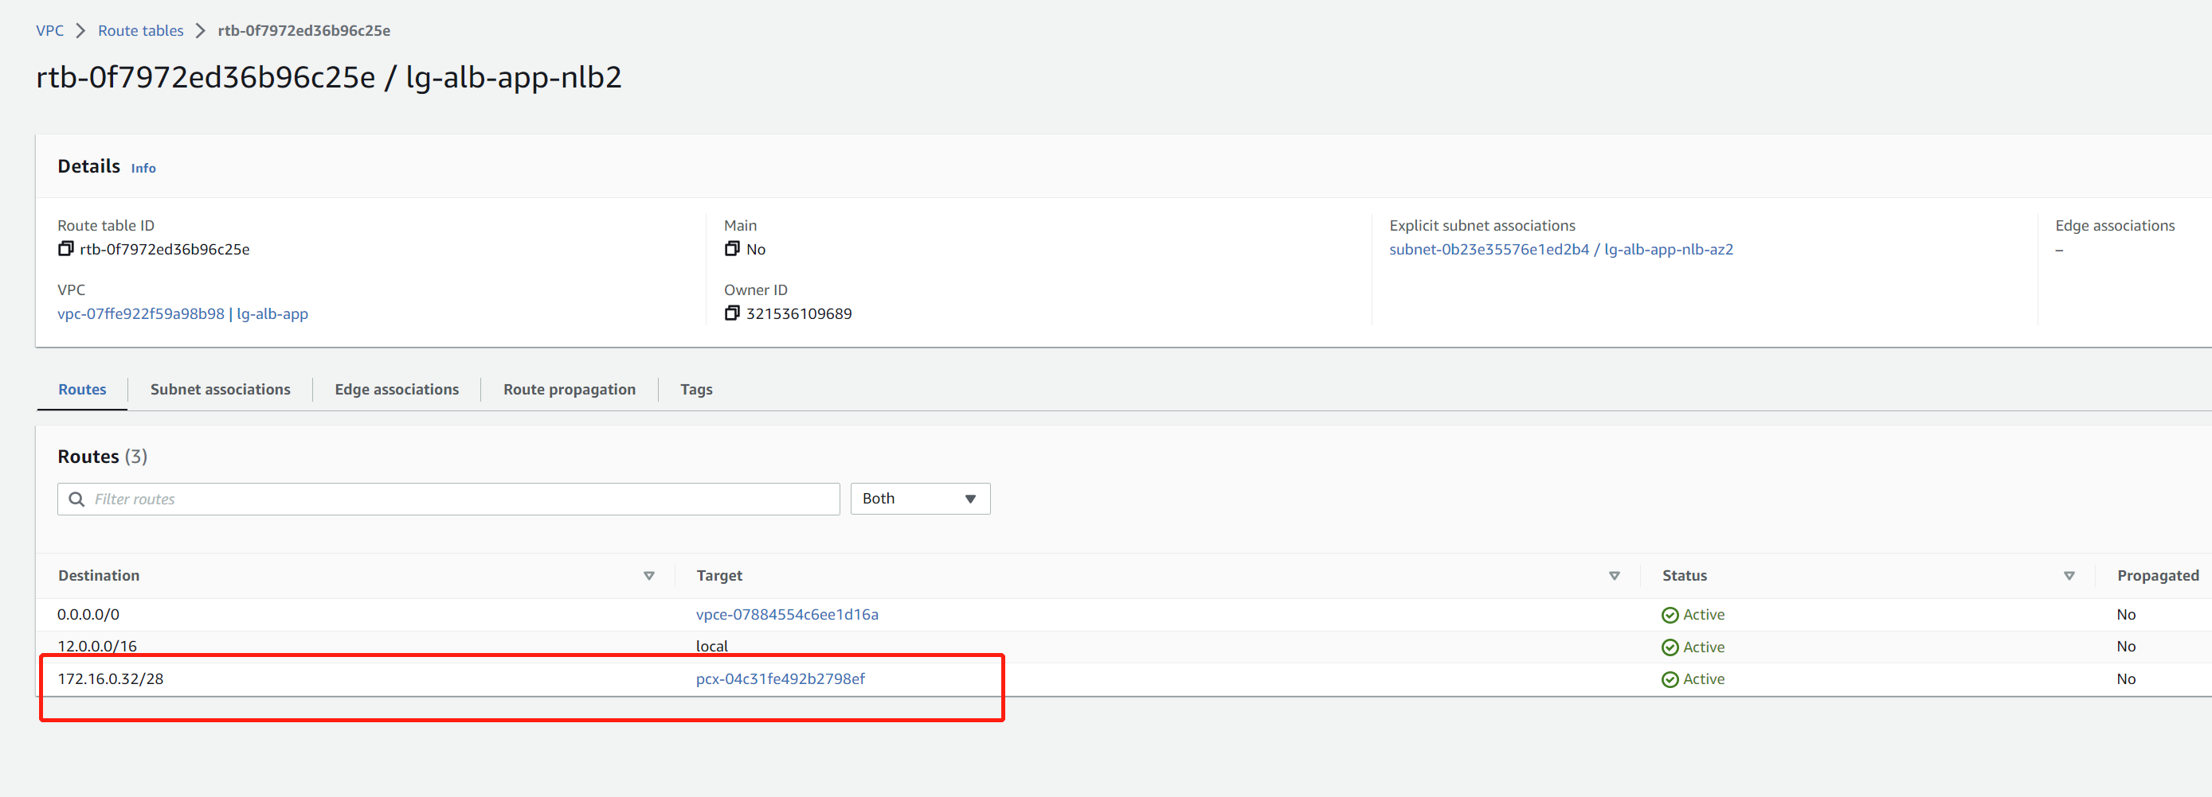
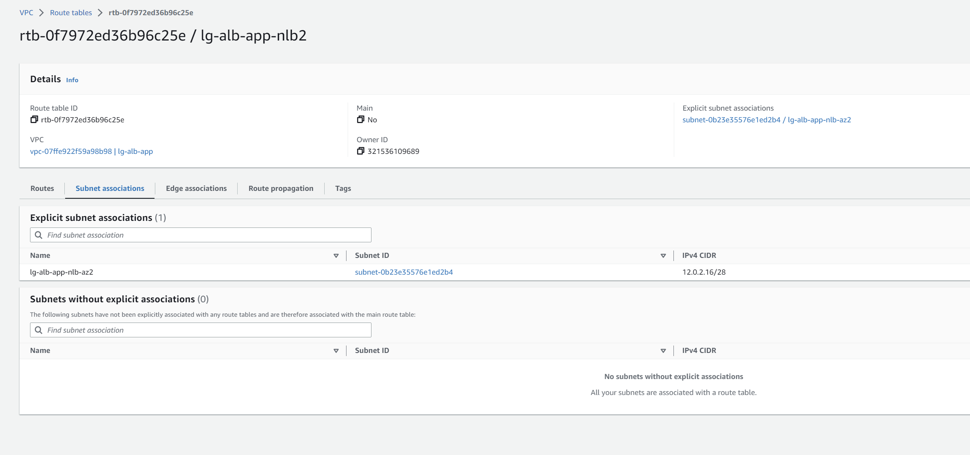
NLB-2路由表
Notes:
NLB默认指向GWLBE，去往WAF回指路由指向peer connection，注意设置NLB、ALB时设置Internet 先将NLB或ALB Subnet放到可以直接通过IGW的路由表，后续再修改成截图的路由条目

Slide 11
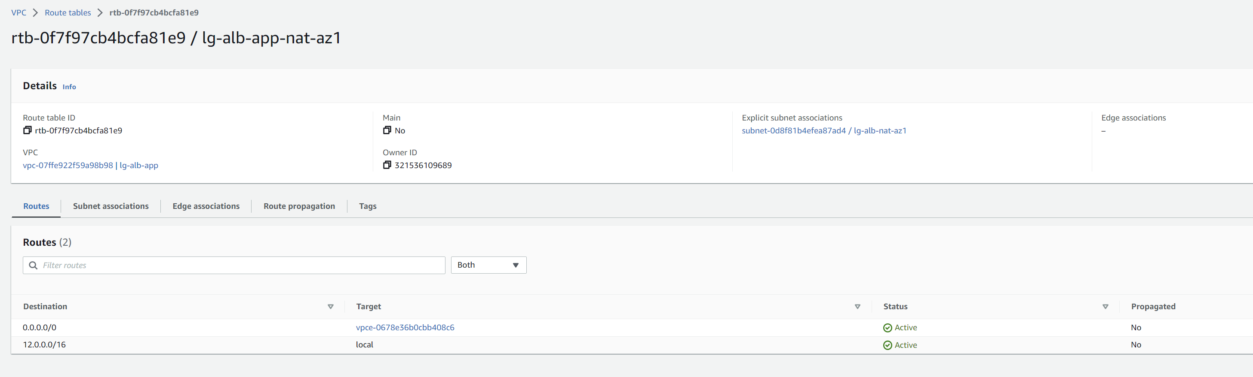
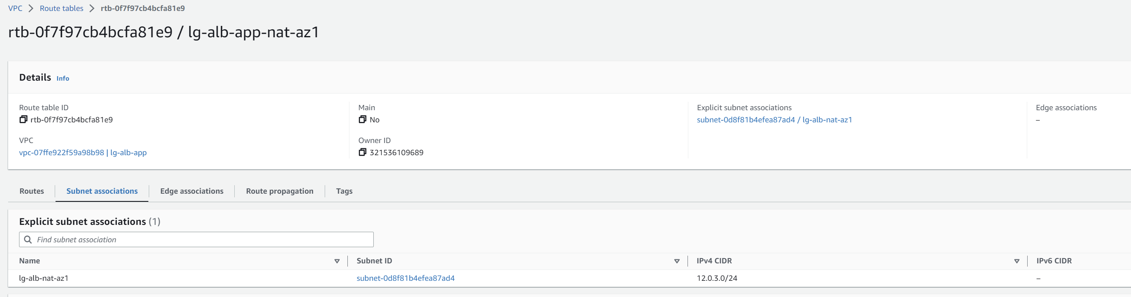
NAT-1路由表
Notes:
NAT路由默认指向GWLBE

Slide 12
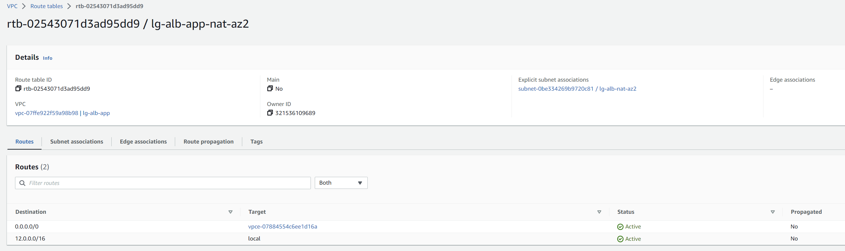
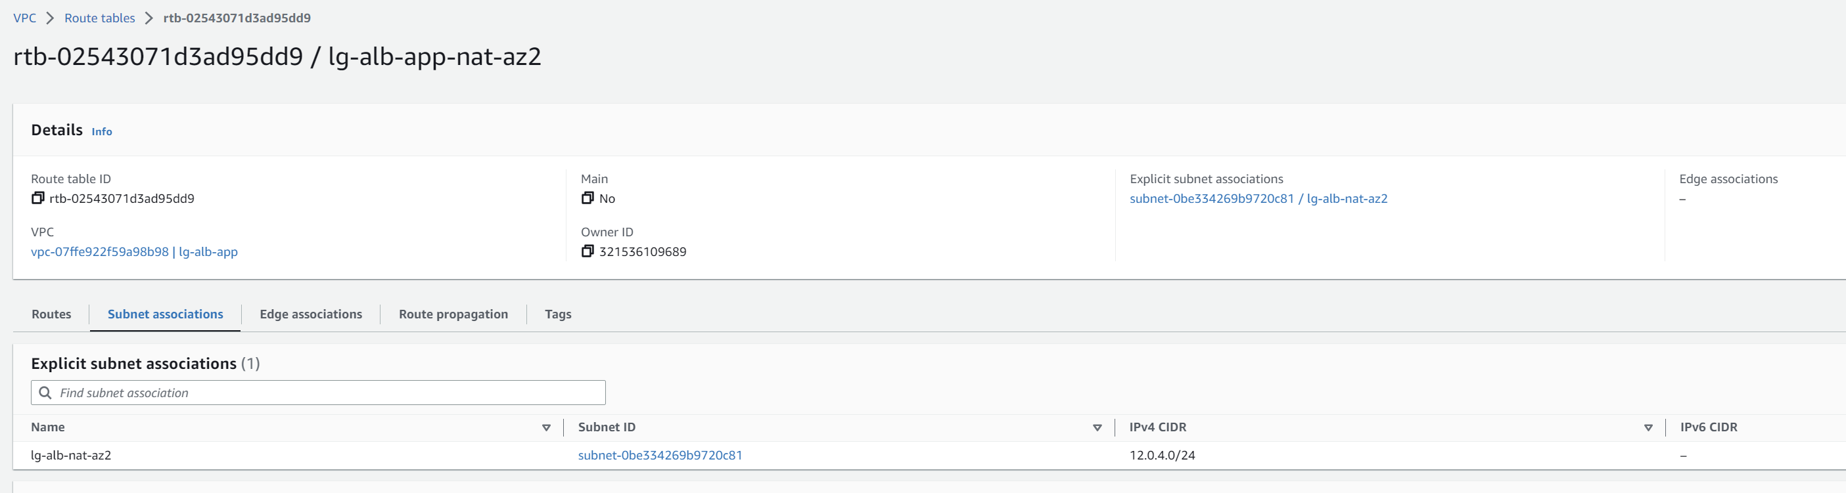
NAT-2路由表
Notes:
NAT路由默认指向GWLBE

Slide 13
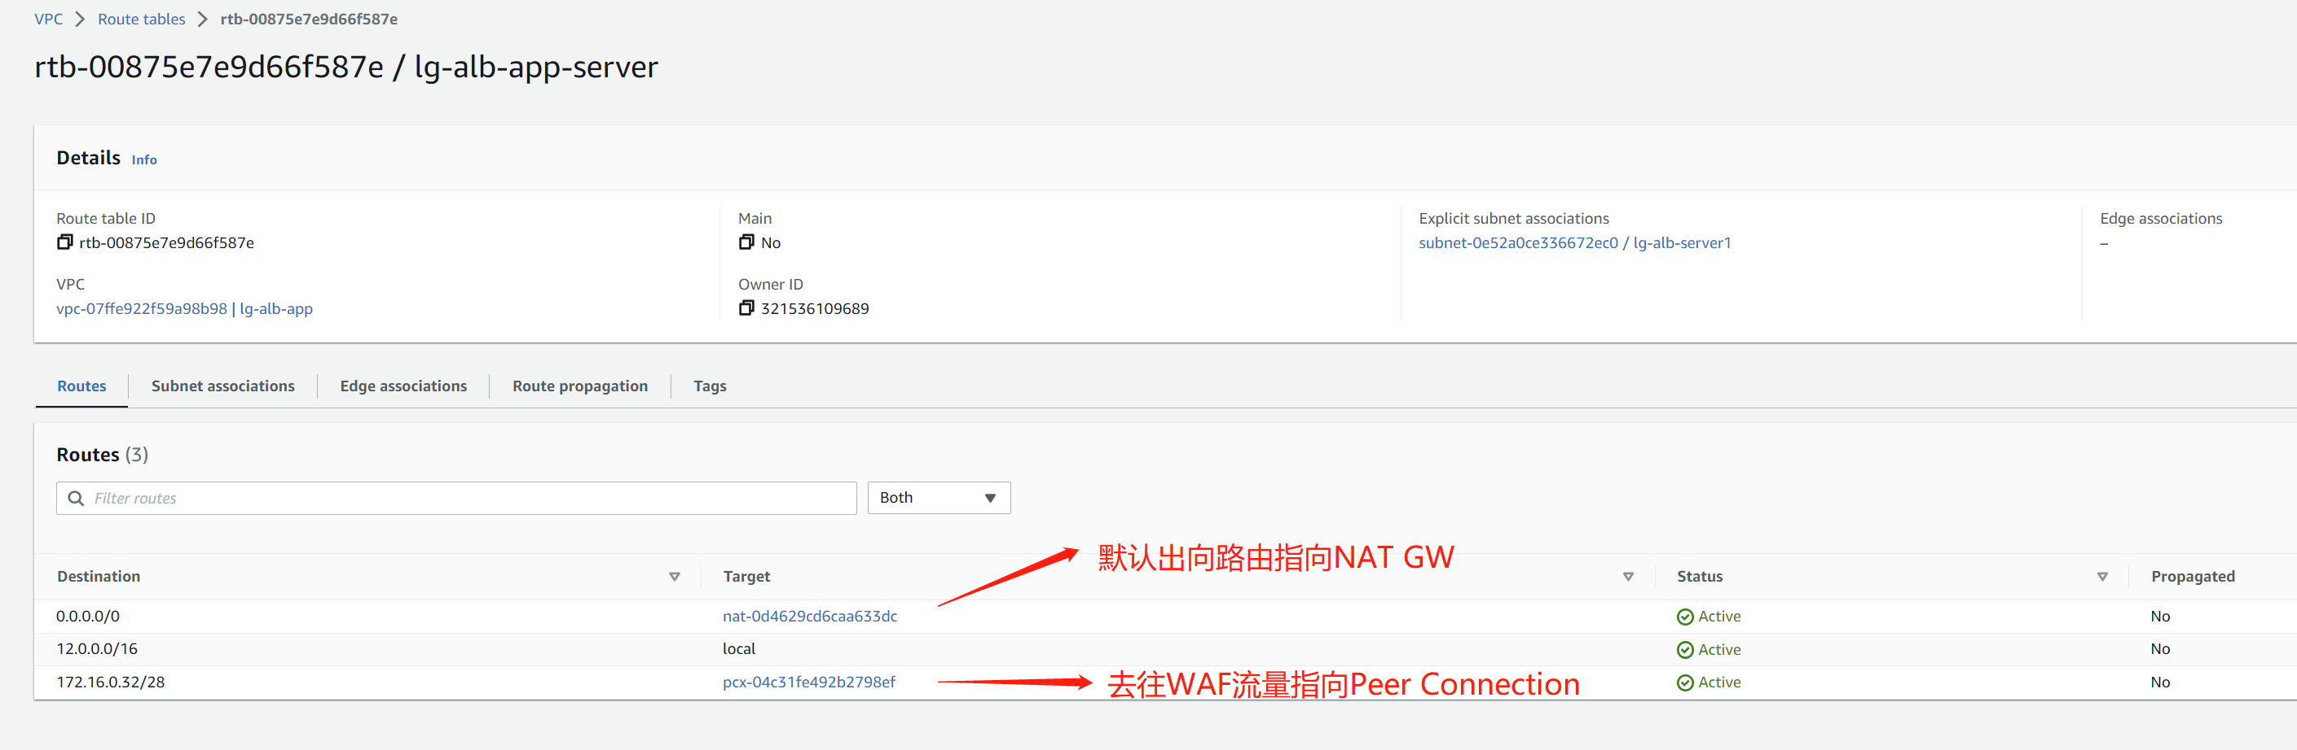
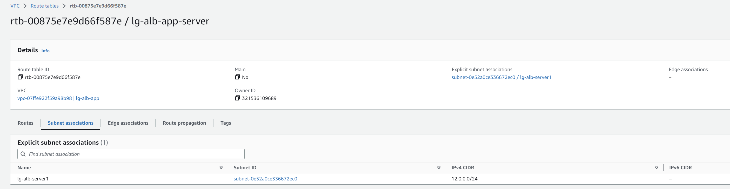
Server路由表

Slide 14
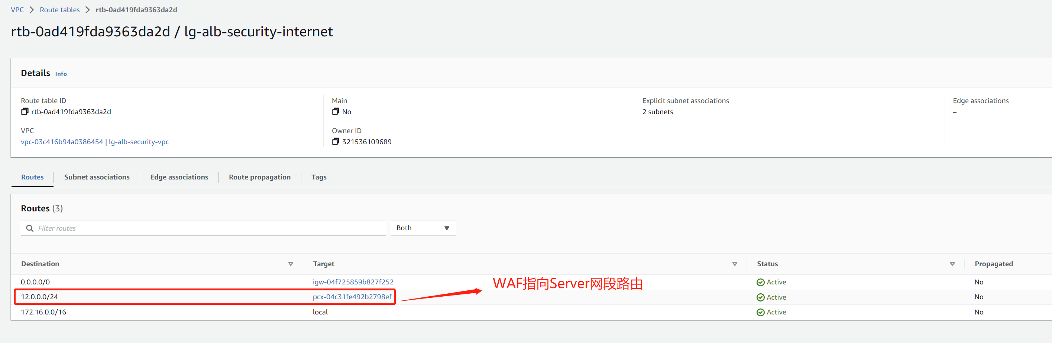
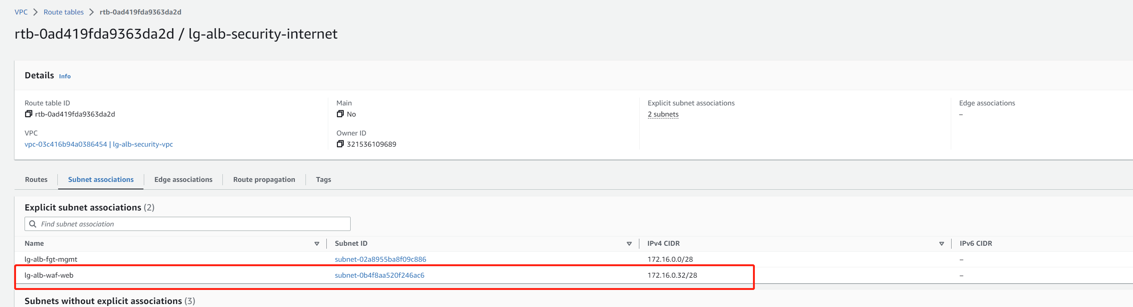
WAF路由表
Notes:
WAF需要指向Server路由通过Peer Connection

Slide 15

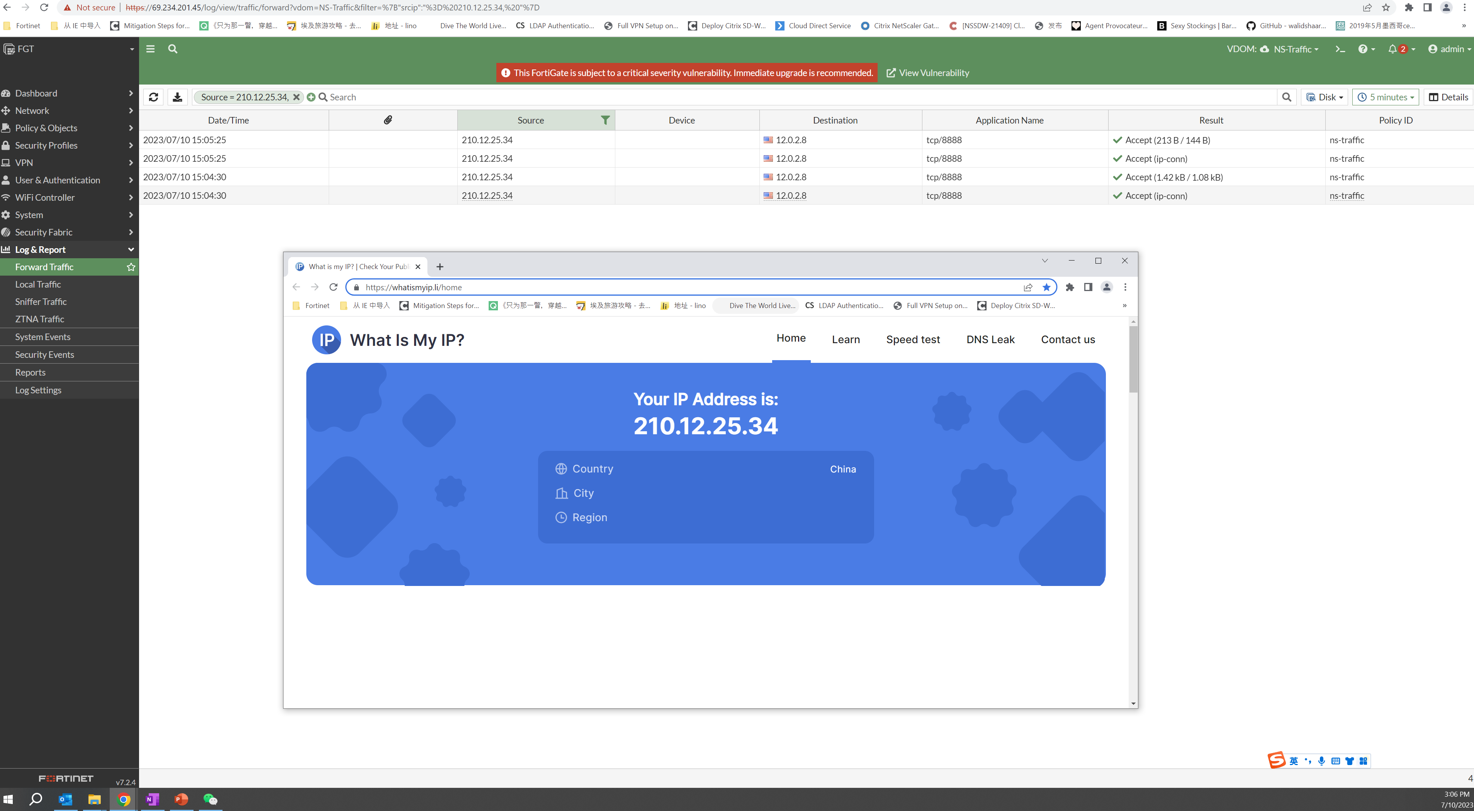
测试业务-FGT

Slide 16
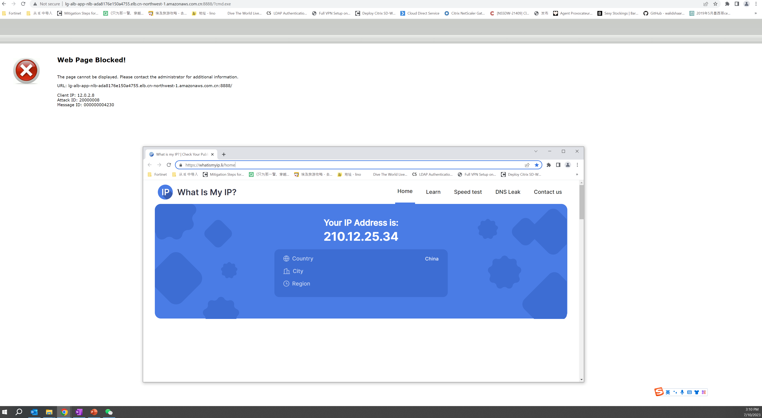
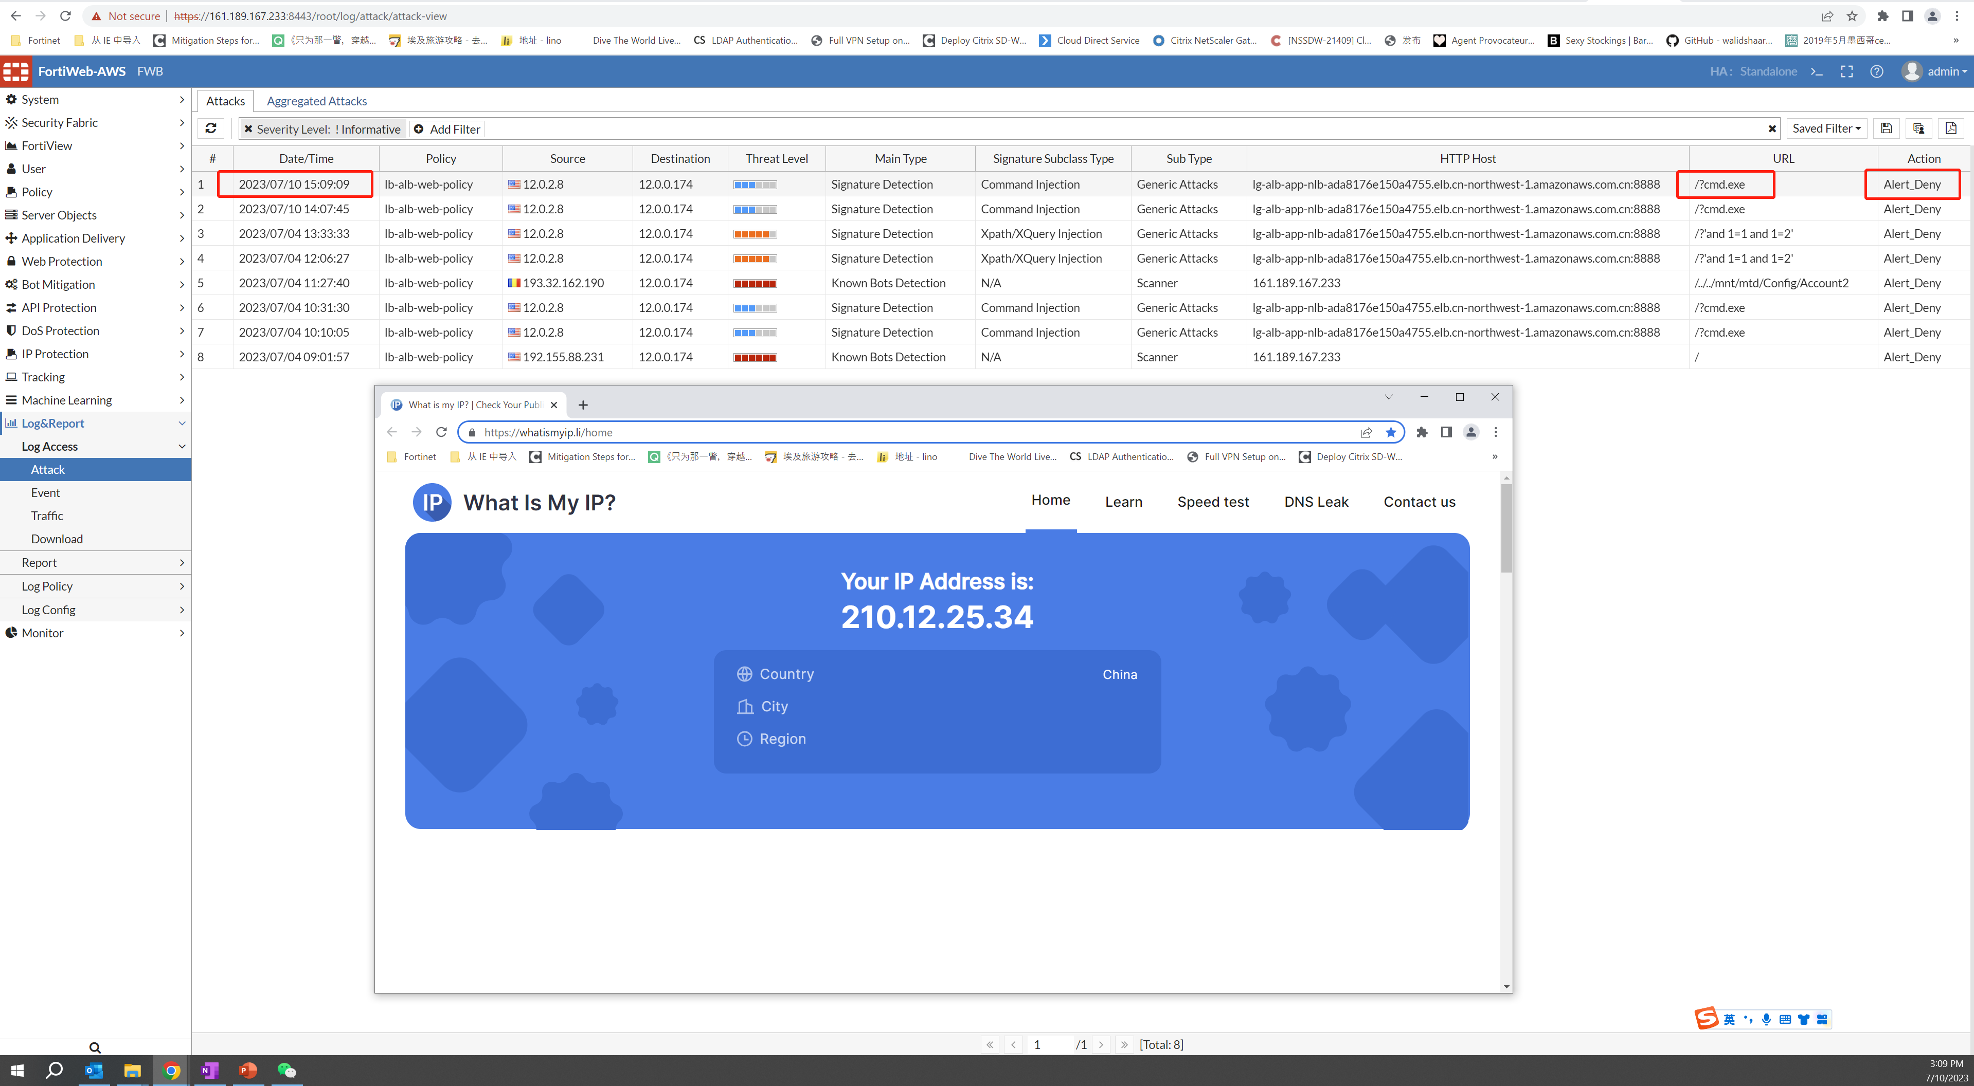
测试业务-FWB

